Slide 1
APLICACIÓN DE ALGORITMOS EVOLUTIVOS PARA LA LOCALIZACIÓN ÓPTIMA DE SUPERMERCADOS EN LIMA
Diplomado en Desarrollo de Aplicaciones con Inteligencia Artiﬁcial
Optimización Industrial con Computación Evolutiva
Christian Amao Suxo
Dennis Sandoval Huamán
Jose Piñas Rivera
Abril 2025

Slide 2
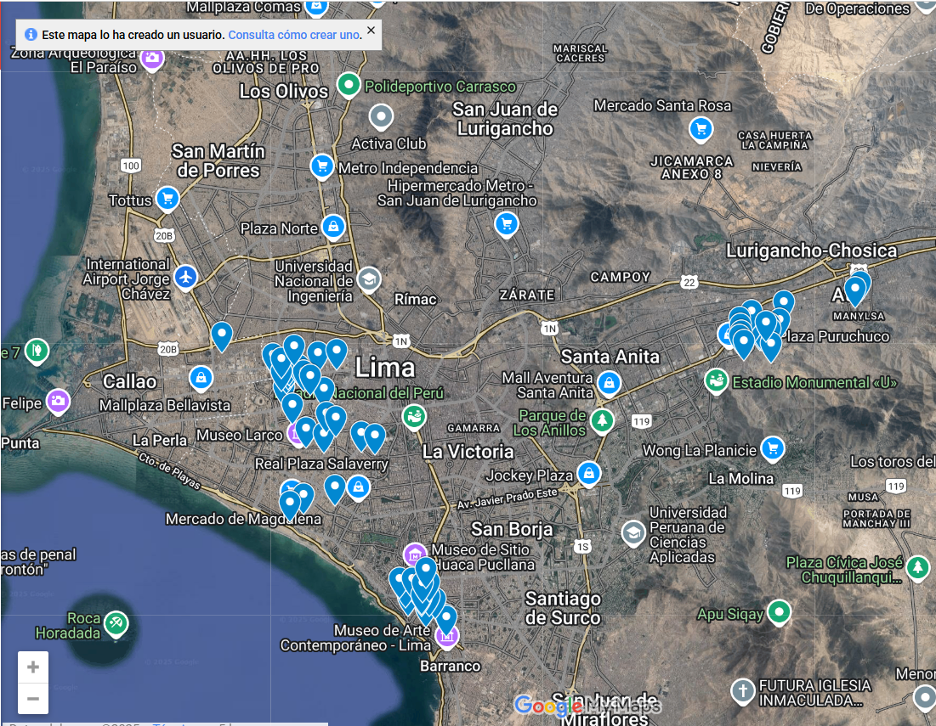
Descripción del problema
Objetivo del problema:
Determinar la ubicación óptima de 10 supermercados en la ciudad de Lima a partir de un conjunto de 60 localizaciones candidatas usando algoritmos evolutivos.
Condiciones del problema:
Maximizar la suma de la población que vive a 500m alrededor y la suma de las distancias entre los supermercados escogidos
Restricción de distancia mínima: cualquier par de supermercados escogidos no pueden estar ubicados a menos de 1 km de distancia en línea recta
Notes:
aqui van notas del orador

Slide 3
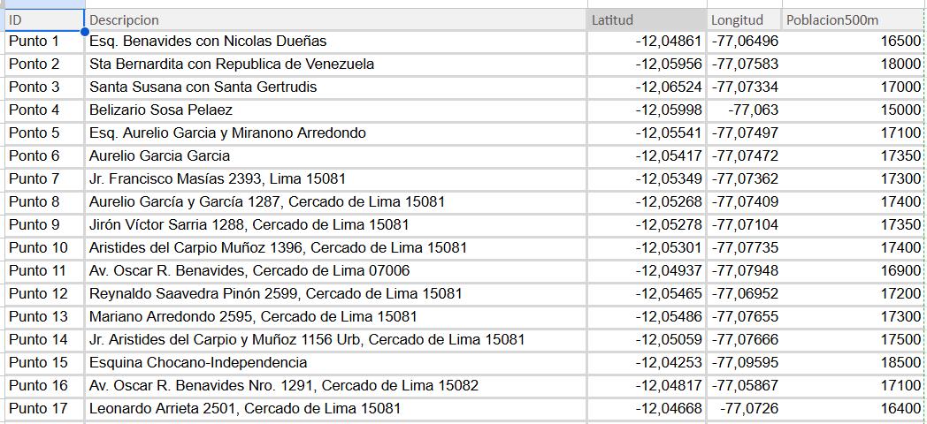
Datos del problema
Notes:
aqui van notas del orador

Slide 4
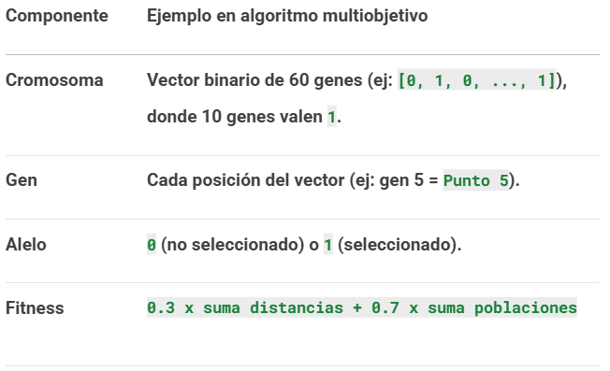
Descripción de algoritmo Mono-objetivo:
Componentes del algoritmo Mono-objetivo:
Condiciones y configuración del problema:
Cada individuo representa una selección de 10 localizaciones, y la inicialización asegura que cumplan la restricción de distancia mínima.
Se usan los operadores de cruzamiento uniforme y mutación mutiflip por ser la combinación óptima resultante en trabajos previos (de la mochila).
La evaluación de cada individuo se realiza mediante un fitness compuesto por una ponderación entre (i) población cubierta, y (ii) la suma de las distancias en línea entre todos los pares de supermercados.
Se realizaron 10 corridas considerando una configuración de 100 individuos y 500 generaciones, cruzamiento uniforme, mutación multiflip (con prob = 0.5) y early stopping (20 generaciones adelante).
Notes:
aqui van notas del orador

Slide 5
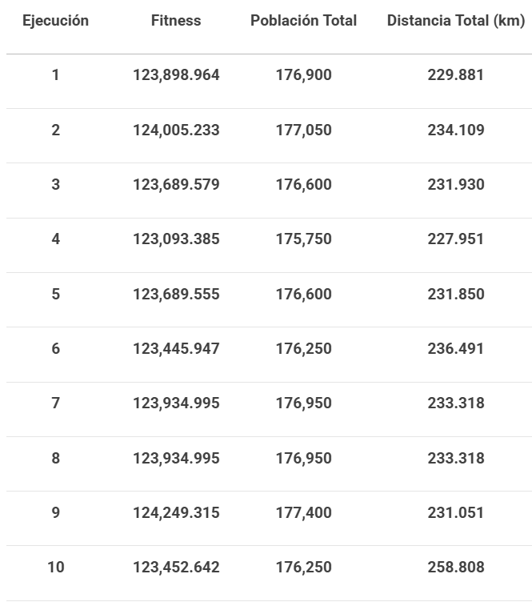
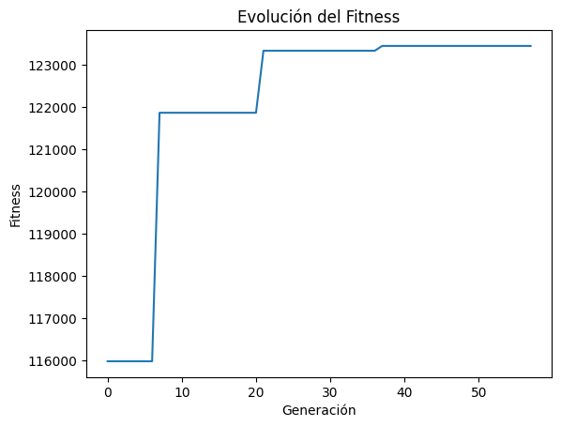
Resultados de algoritmo mono-objetivo:
Tabla 1. Resultados de fitness, población cubierta y distancia total entre supermercados de las 10 corridas usando el algoritmo mono-objetivo
Fig 2. Evolución de Fitness de la última corrida
Notes:
aqui van notas del orador

Slide 6
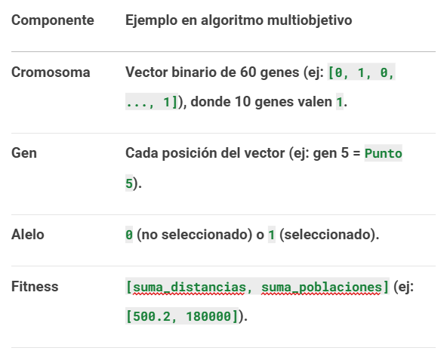
Descripción de Algoritmo Multi-objetivo:
Componentes del algoritmo Multiobjetivo NSGA-II:
Condiciones y configuración del problema:
El cromosoma y los operadores genéticos utilizados en este enfoque son similares a los del algoritmo mono-objetivo, con ajustes para garantizar el cumplimiento de las restricciones
La evaluación de cada individuo se realiza a través de dos funciones separadas: (i) población cubierta, y (ii) la suma de las distancias en línea entre todos los pares de supermercados.
Se realizaron 10 corridas considerando una configuración de 100 individuos y 500 generaciones, cruzamiento uniforme, mutación flip (con prob = 0.5).
Notes:
aqui van notas del orador

Slide 7
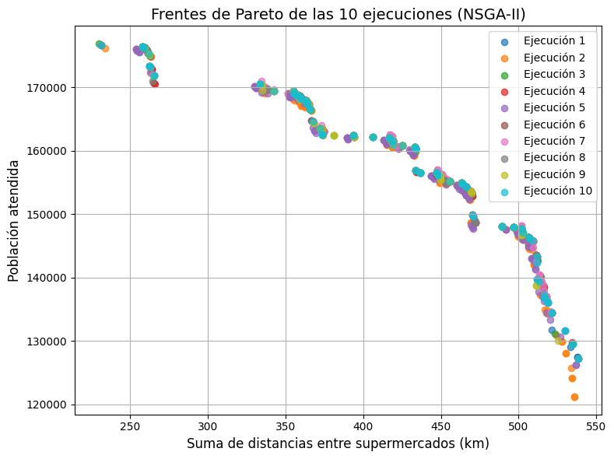
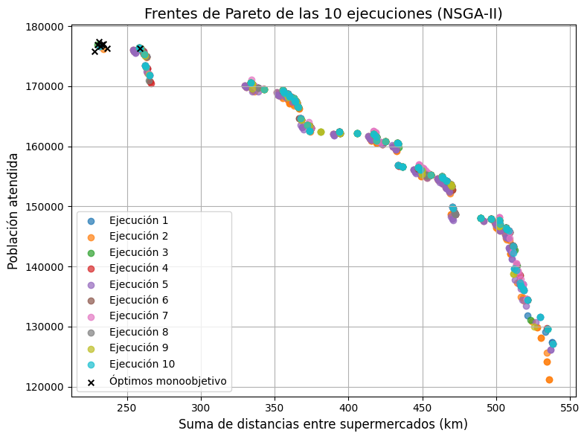
Resultados de algoritmo multiobjetivo:
Fig 1. Frentes de pareto de las 10 corridas usando el algoritmo multiobjetivo NSGA-II
Fig 2. Frentes de pareto de las 10 corridas incluyendo las soluciones del algoritmo mono-objetivo.
Notes:
aqui van notas del orador

Slide 8

Conclusiones y trabajos futuros:
Se implementaron dos enfoques evolutivos: uno mono-objetivo, que combina los objetivos en una sola función de evaluación, y otro multi-objetivo, basado en NSGA-II, que permite explorar soluciones eficientes bajo distintos compromisos entre los objetivos.
Ambos métodos generaron soluciones viables y de alta calidad. Sin embargo, el algoritmo multi-objetivo destacó por ofrecer un conjunto diverso de alternativas para la toma de decisiones
Trabajos futuros:
incorporación de variables adicionales que influyen en la toma de decisiones de localización, tales como el costo del terreno, la accesibilidad por transporte público, la competencia directa en las zonas de influencia y la proyección de crecimiento urbano.
Notes:
aqui van notas del orador

Slide 9
Repositorio de Código y Datos:
Github:
Xxxxxx
Notes:
aqui van notas del orador

Slide 10
¡GRACIAS!

